Slide 1



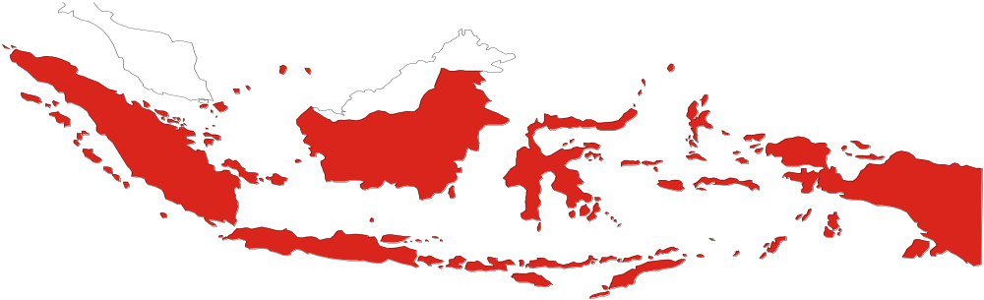
KEMENTERIAN DALAM NEGERI
DITJEN BINA PEMERINTAHAN DESA
TATA CARA PENGINPUTAN APLIKASI
EVALUASI TINGKAT PERKEMBANGAN
DESA DAN KELURAHAN
DIREKTORAT JENDERAL
BINA PEMERINTAHAN DESA
KEMENTERIAN DALAM NEGERI
2019

Slide 2
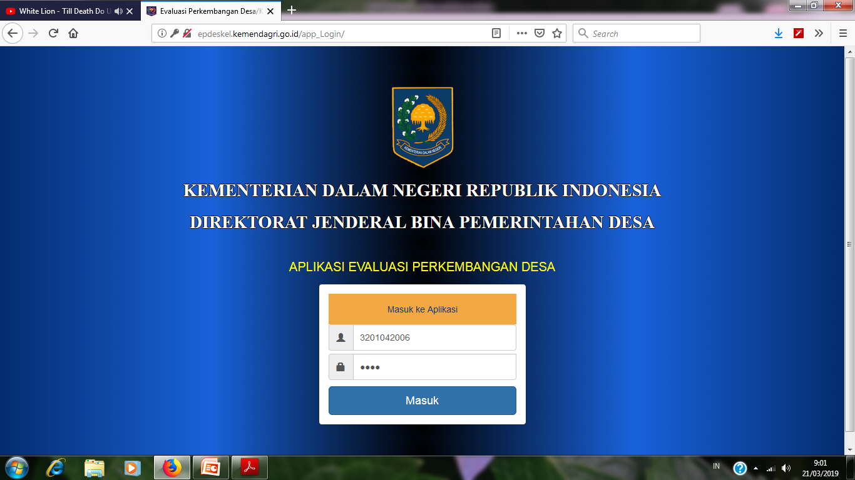
KEMENTERIAN DALAM NEGERI
DITJEN BINA PEMERINTAHAN DESA
epdeskel.kemendagri.go.id

Slide 3
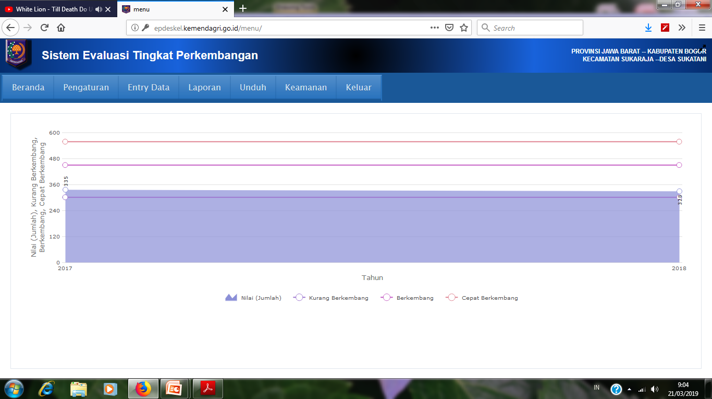
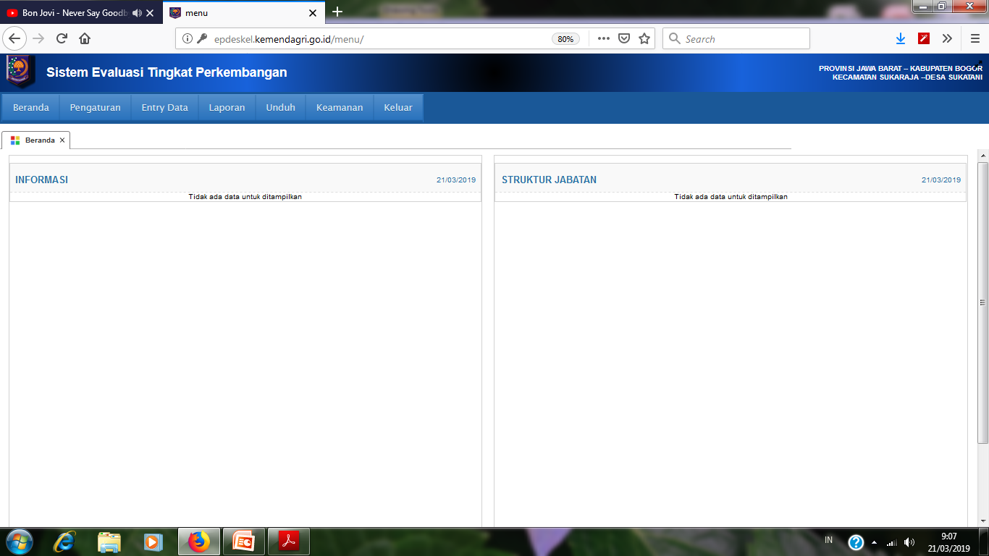
KEMENTERIAN DALAM NEGERI
DITJEN BINA PEMERINTAHAN DESA
MENU DESA
SAAT PERTAMA LOG IN KE DESA
MENU BERANDA DESA

Slide 4
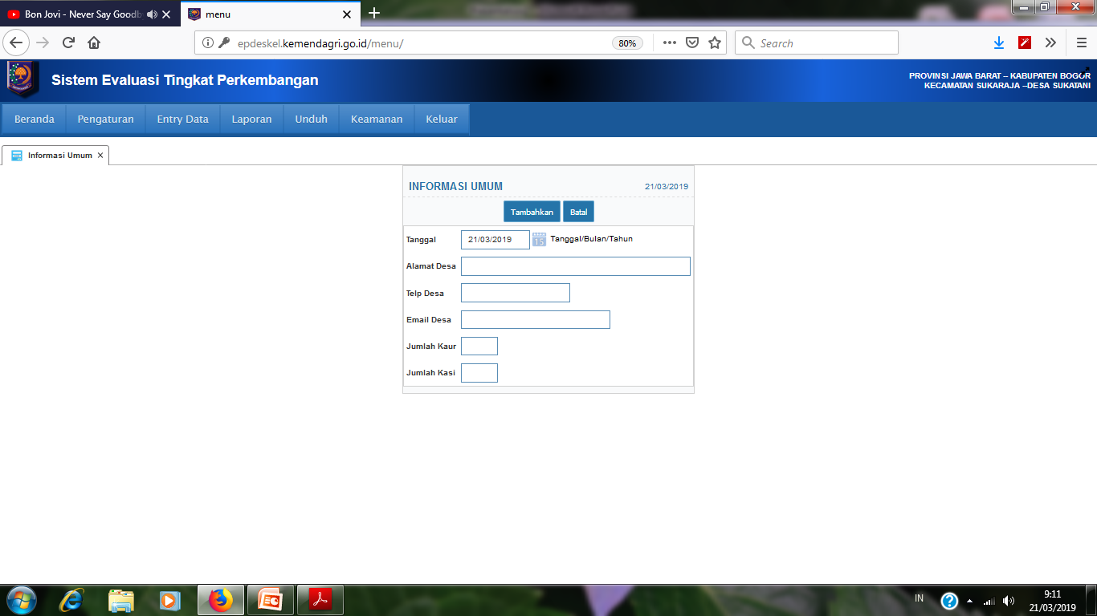
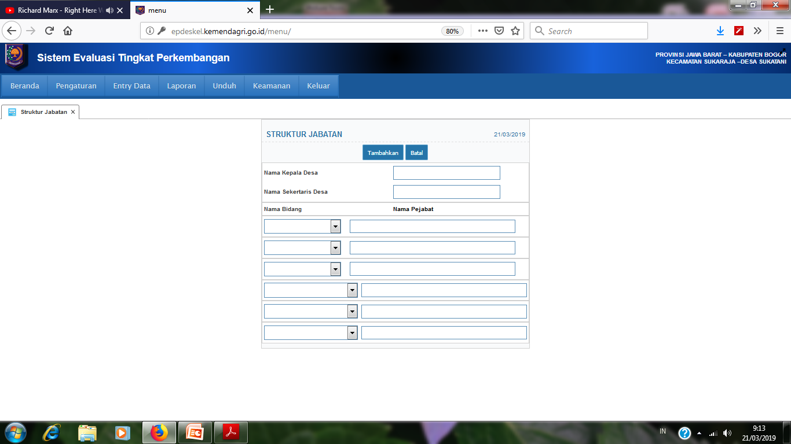
KEMENTERIAN DALAM NEGERI
DITJEN BINA PEMERINTAHAN DESA
MENU PENGISIAN
INFORMASI UMUM
MENU PENGISIAN
STRUKTUR JABATAN

Slide 5
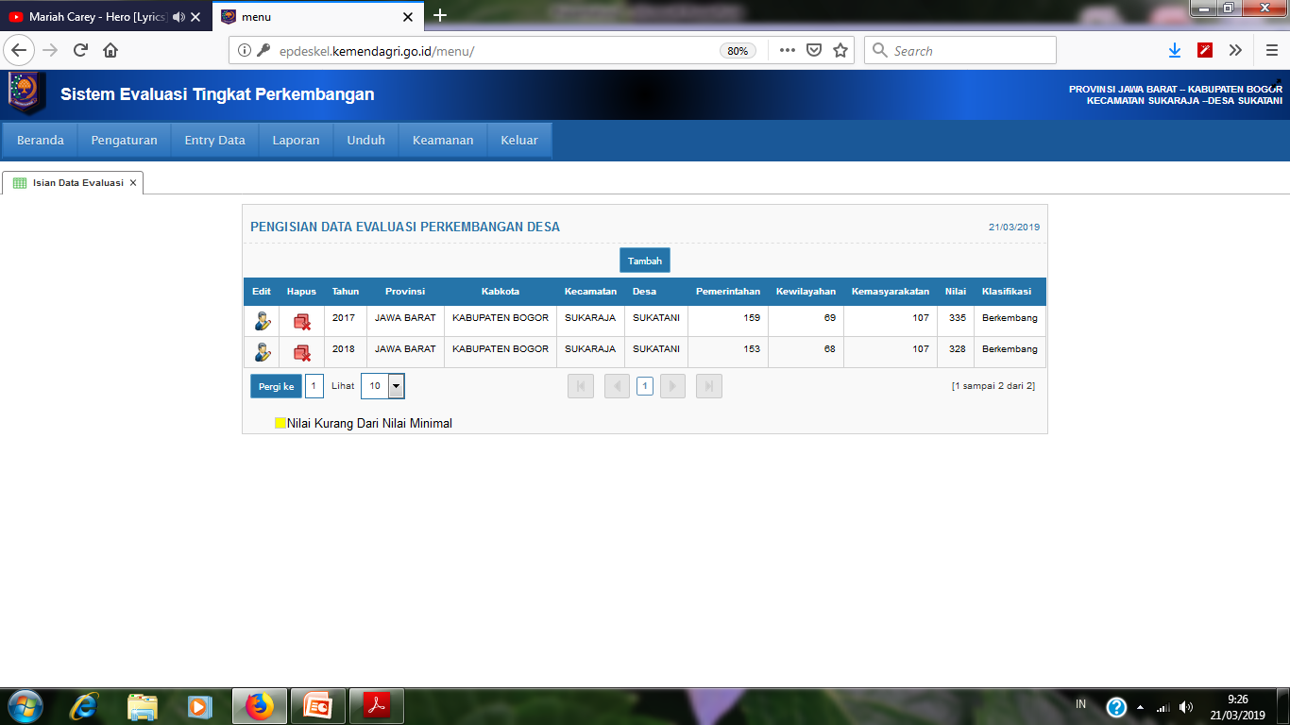
KEMENTERIAN DALAM NEGERI
DITJEN BINA PEMERINTAHAN DESA
3
2
1
1: Untuk mengedit data yang sudah di-input
2: Untuk menghapus data yang sudah di-input
3: Untuk menambahkan data pada tahun yang belum di-input

Slide 6
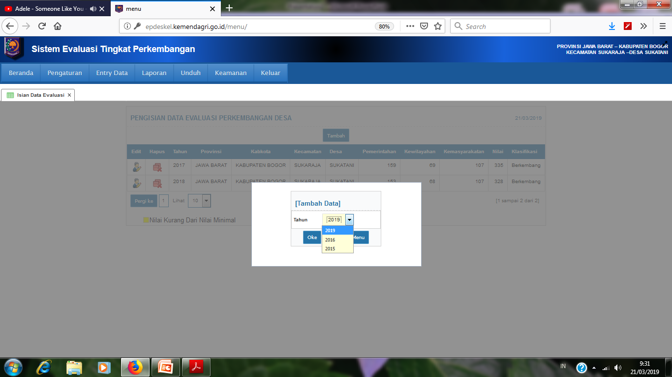
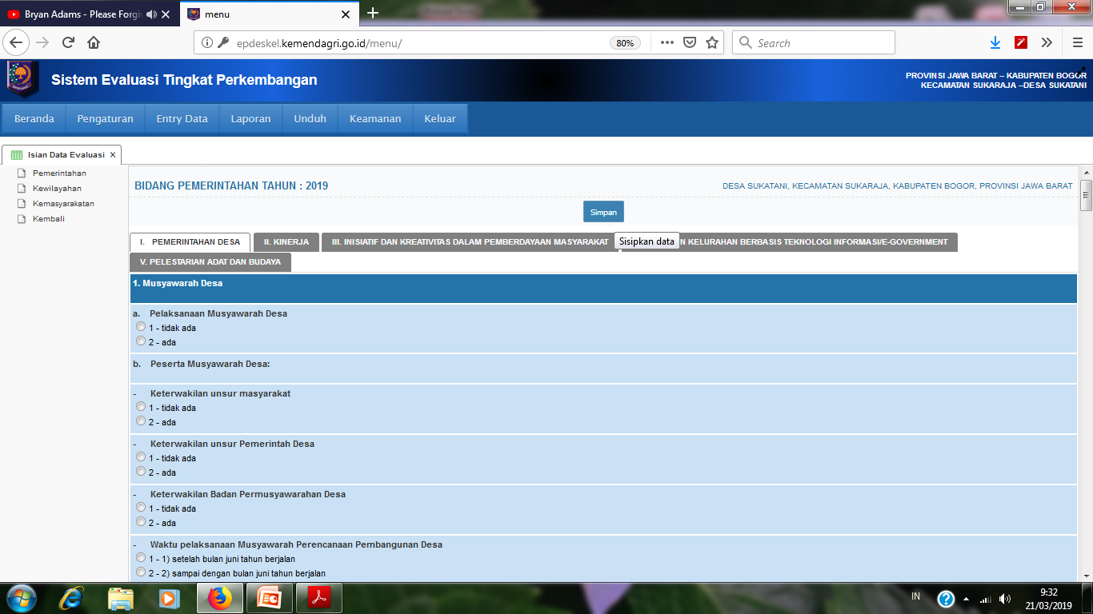
KEMENTERIAN DALAM NEGERI
DITJEN BINA PEMERINTAHAN DESA
Menu pilihan tahun
pada saat ingin meng-input data

Slide 7
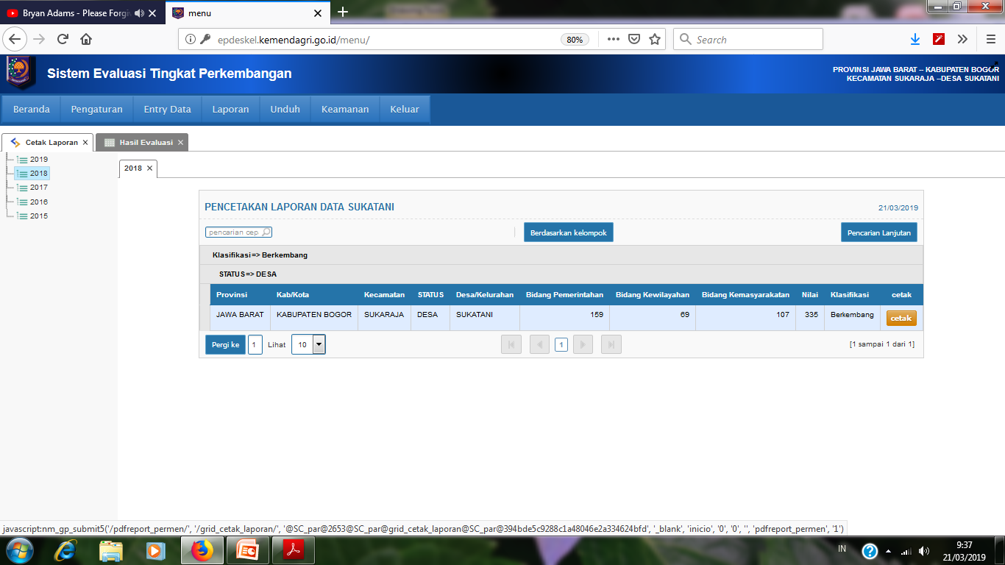
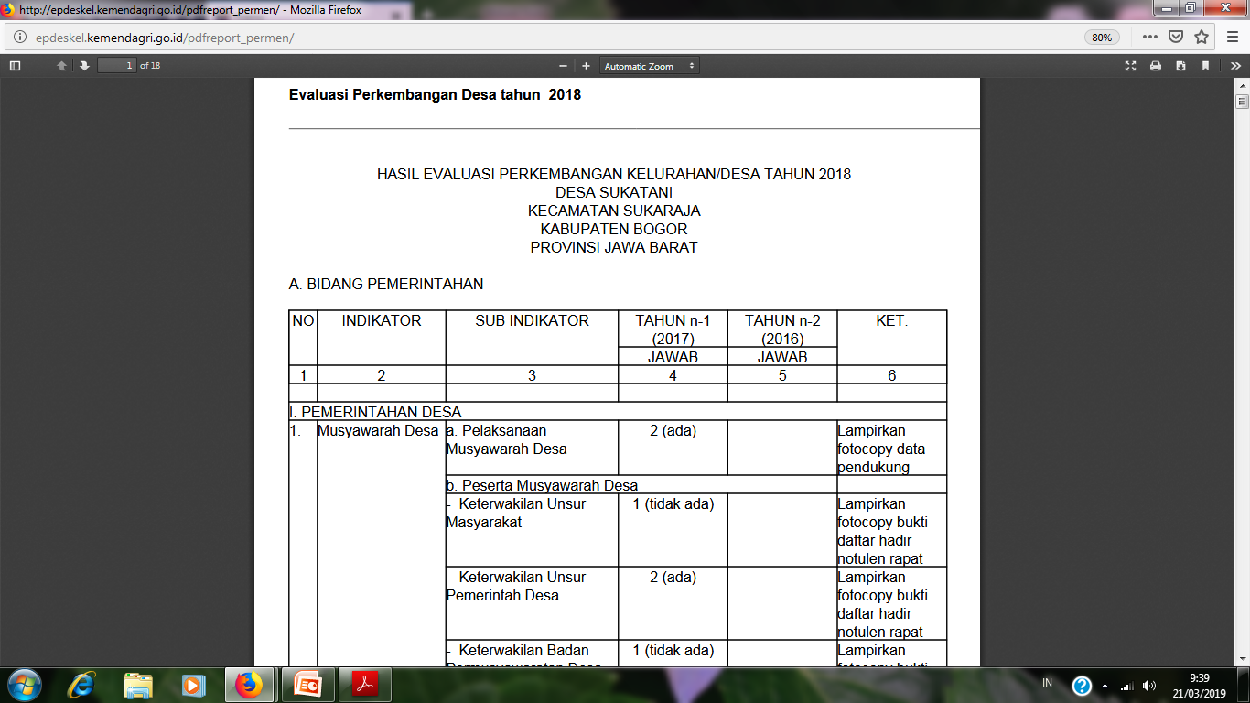
KEMENTERIAN DALAM NEGERI
DITJEN BINA PEMERINTAHAN DESA
Menu cetak laporan
Hasil cetak laporan desa
yang sudah di input

Slide 8
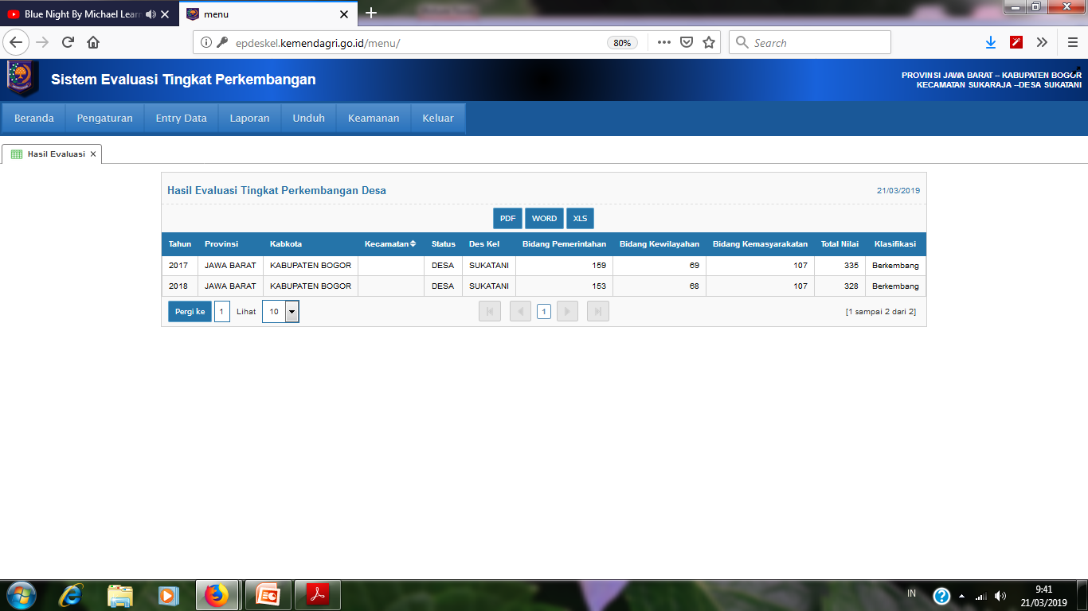
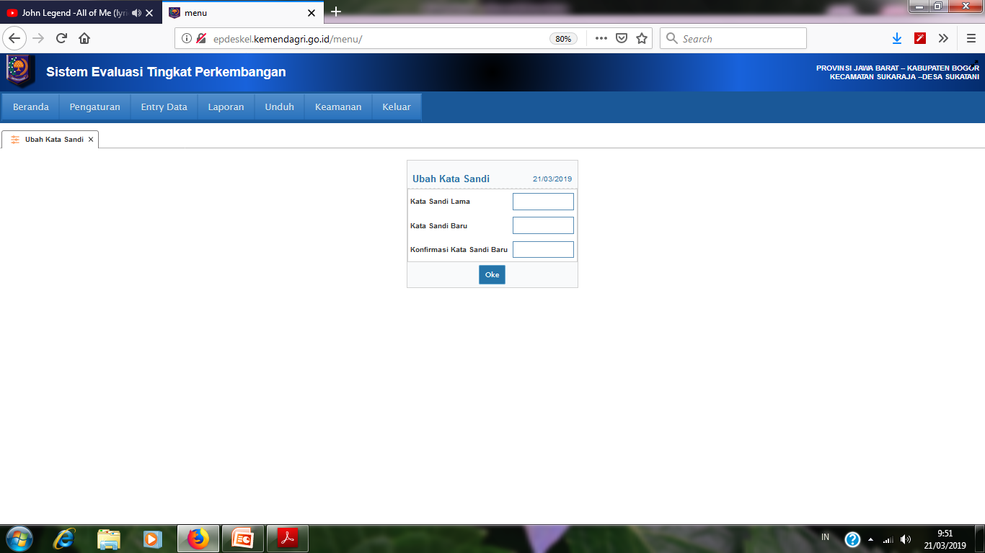
KEMENTERIAN DALAM NEGERI
DITJEN BINA PEMERINTAHAN DESA
Menu hasil evaluasi pertahun
Dapat dicetak dalam bentuk
Word, PDF dan Excel
Menu ganti pasword akun

Slide 9
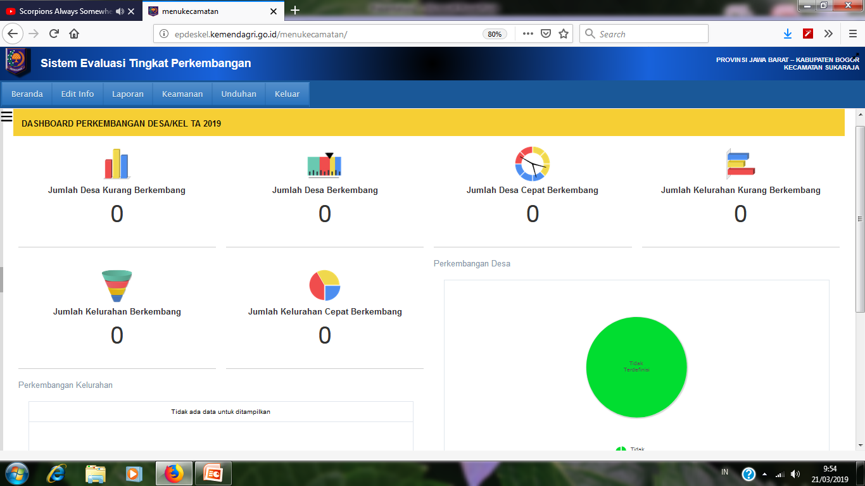
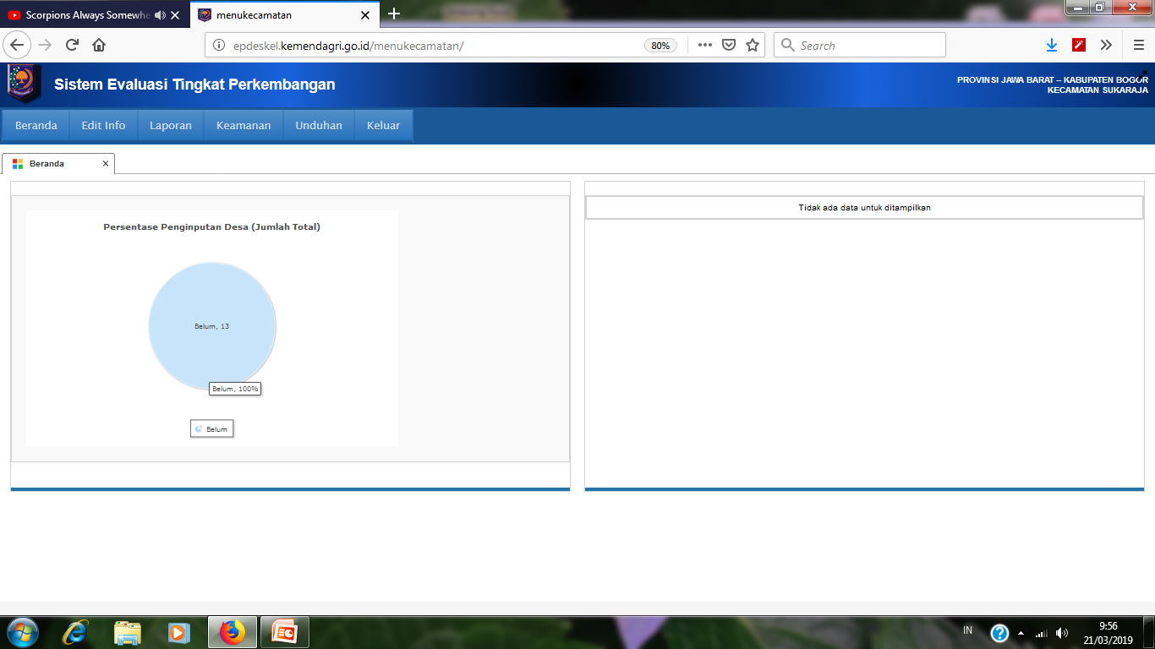
KEMENTERIAN DALAM NEGERI
DITJEN BINA PEMERINTAHAN DESA
Menu kecamatan
saat log-ing pertama
Menu beranda Kecamatan

Slide 10
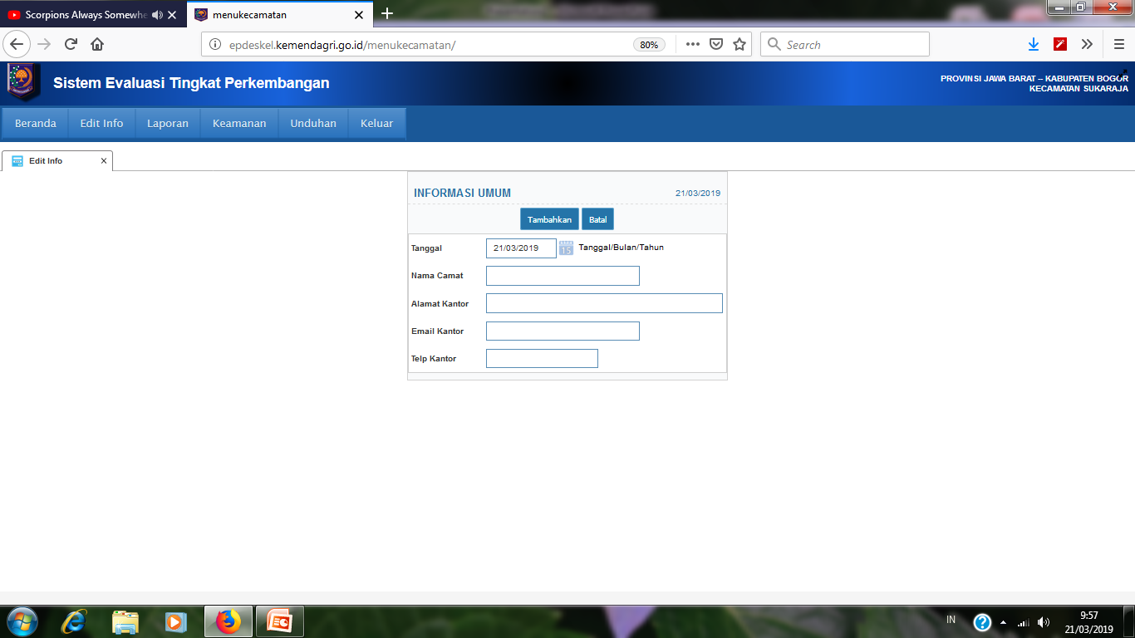
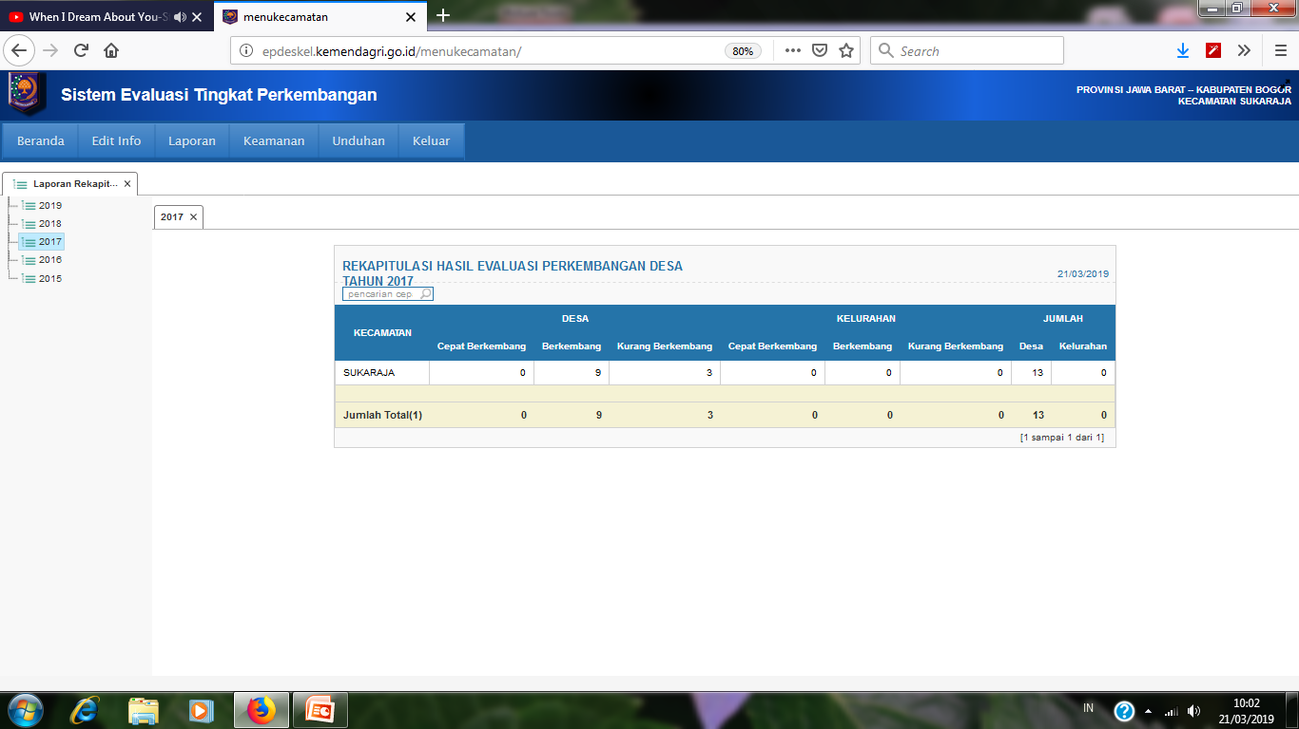
KEMENTERIAN DALAM NEGERI
DITJEN BINA PEMERINTAHAN DESA
Menu informasi umum
kecamatan
Menu laporan rekapitulasi kecamatan

Slide 11
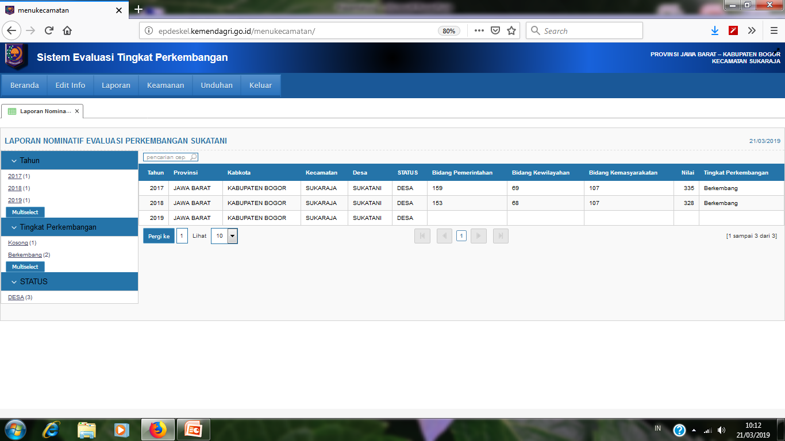
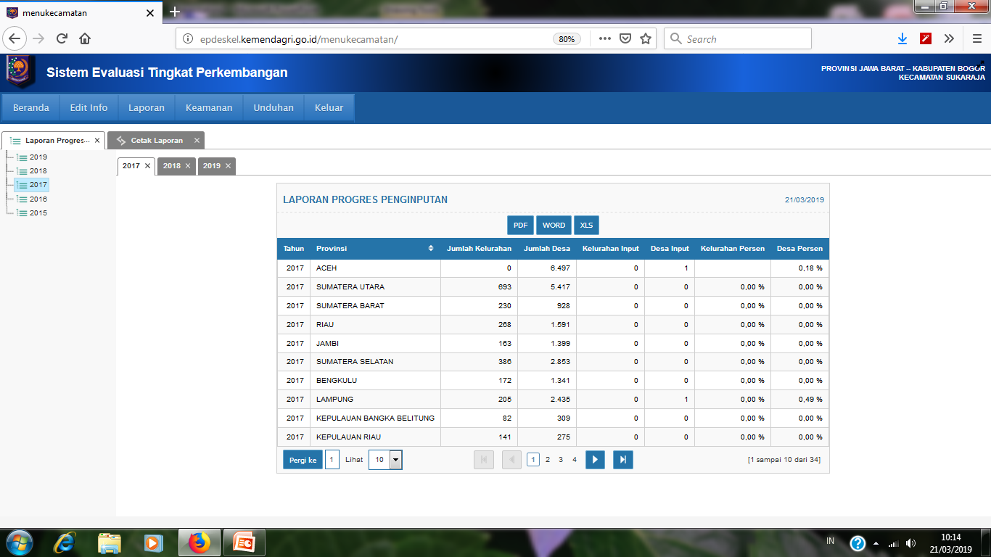
KEMENTERIAN DALAM NEGERI
DITJEN BINA PEMERINTAHAN DESA
Menu laporan nominatif
Kecamatan
Menu Laporan progres kecamatan

Slide 12
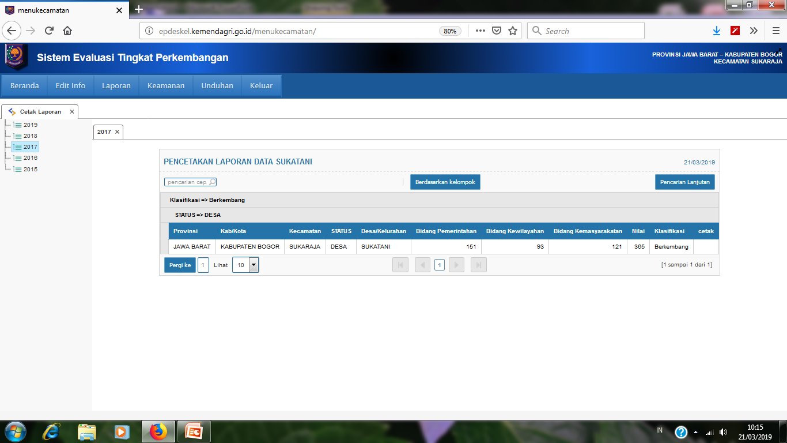
KEMENTERIAN DALAM NEGERI
DITJEN BINA PEMERINTAHAN DESA
Menu cetak laporan kecamatan

Slide 13
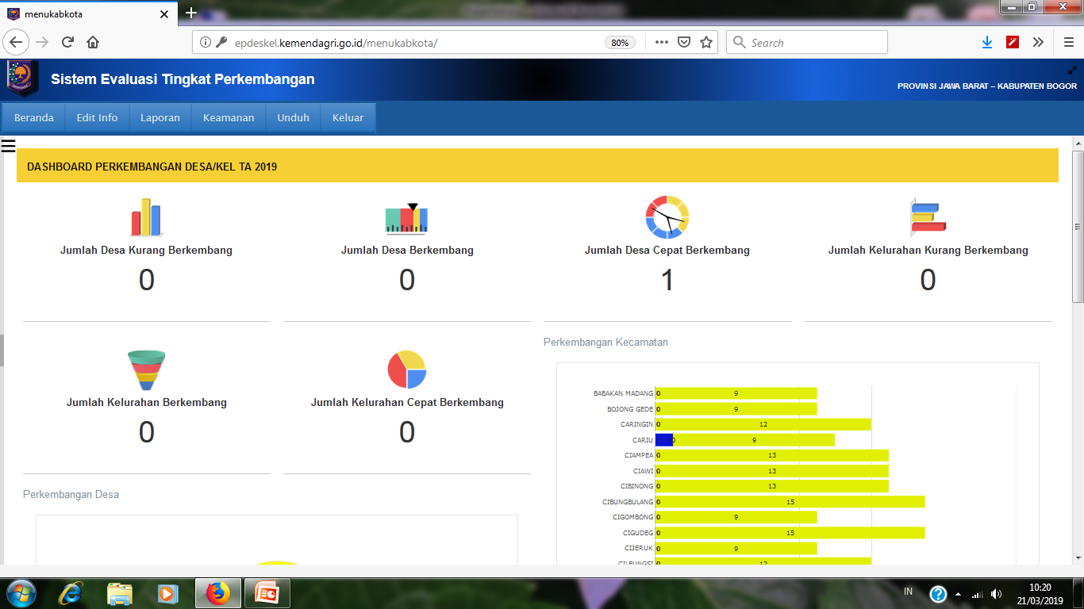
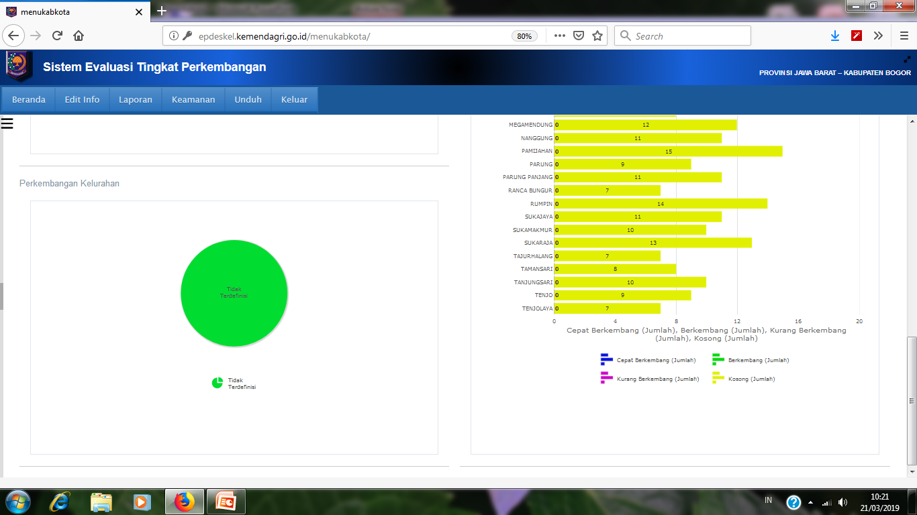
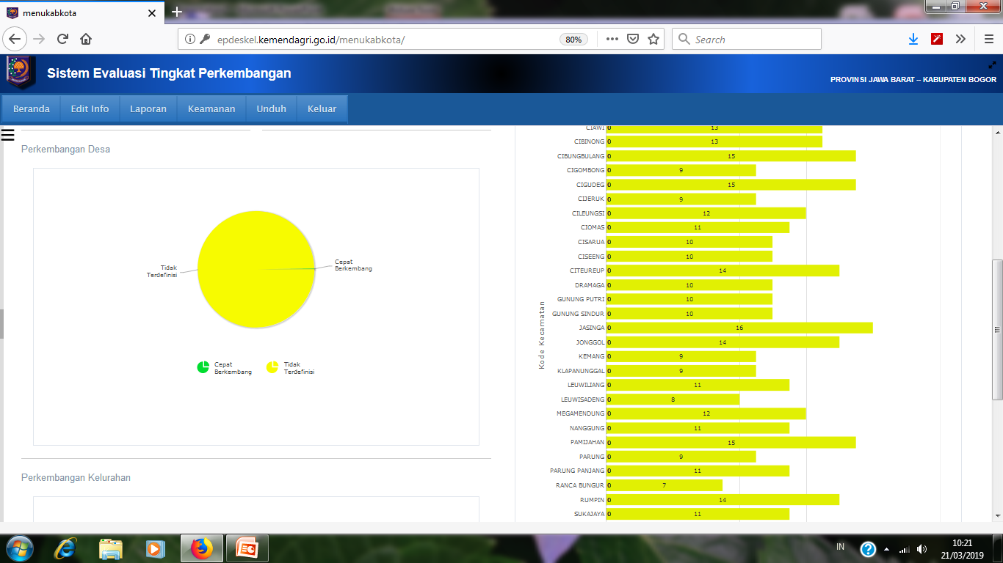
KEMENTERIAN DALAM NEGERI
DITJEN BINA PEMERINTAHAN DESA
Menu Kabupaten Kota

Slide 14
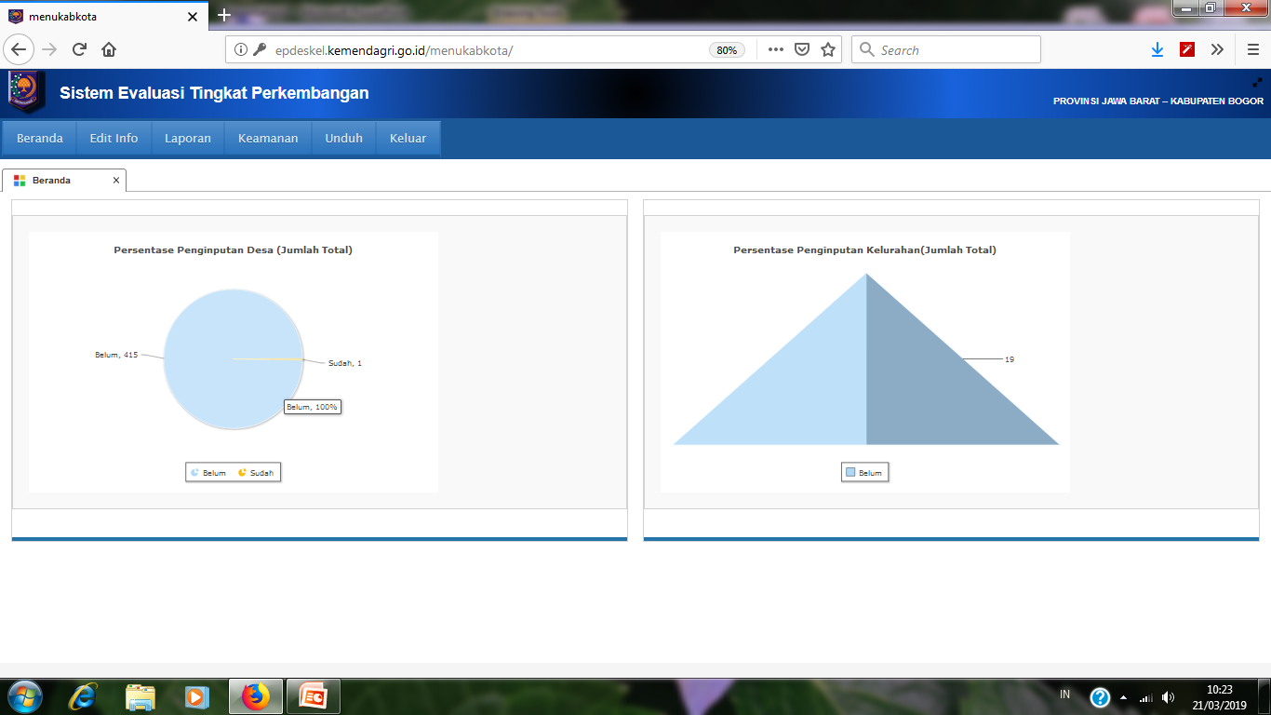
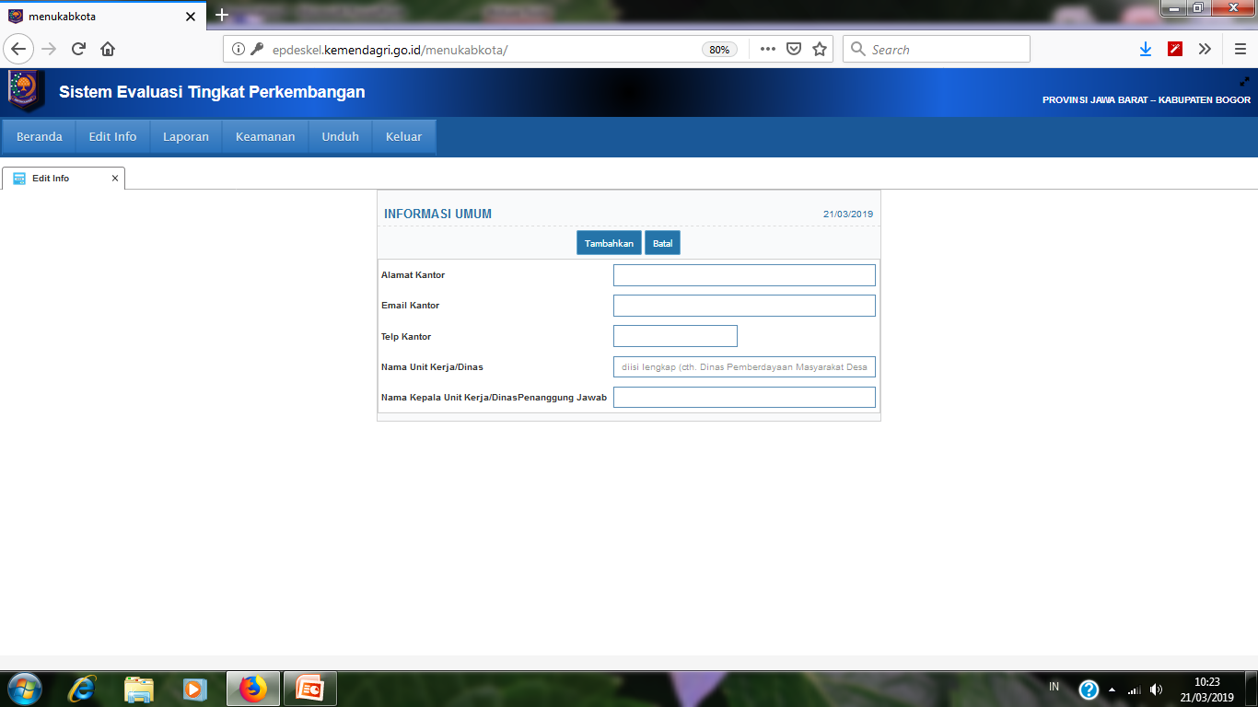
KEMENTERIAN DALAM NEGERI
DITJEN BINA PEMERINTAHAN DESA
Menu beranda kabupaten kota
Menu edit info
kabupaten kota

Slide 15
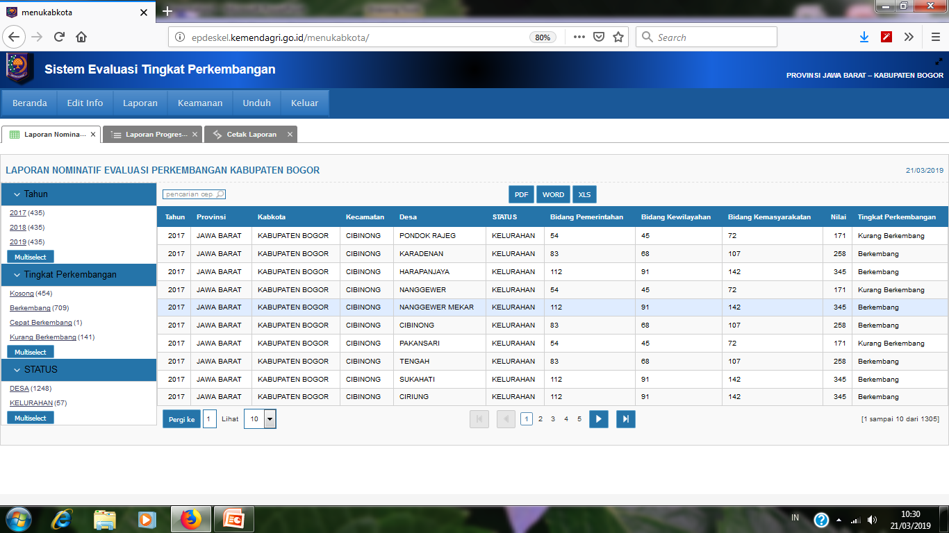
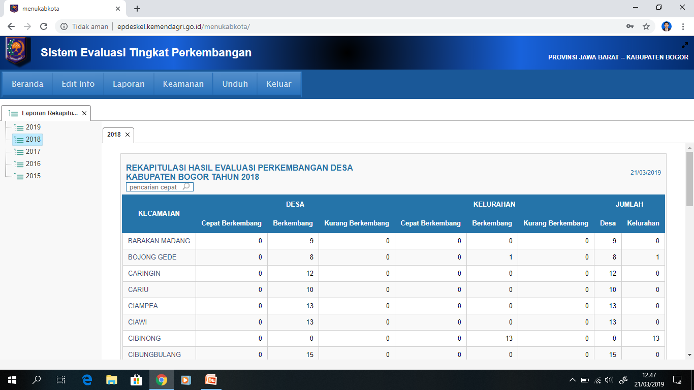
KEMENTERIAN DALAM NEGERI
DITJEN BINA PEMERINTAHAN DESA
Laporan nominatif
kabupaten kota
Laporan rekapitulatif
Kabupaten kota

Slide 16
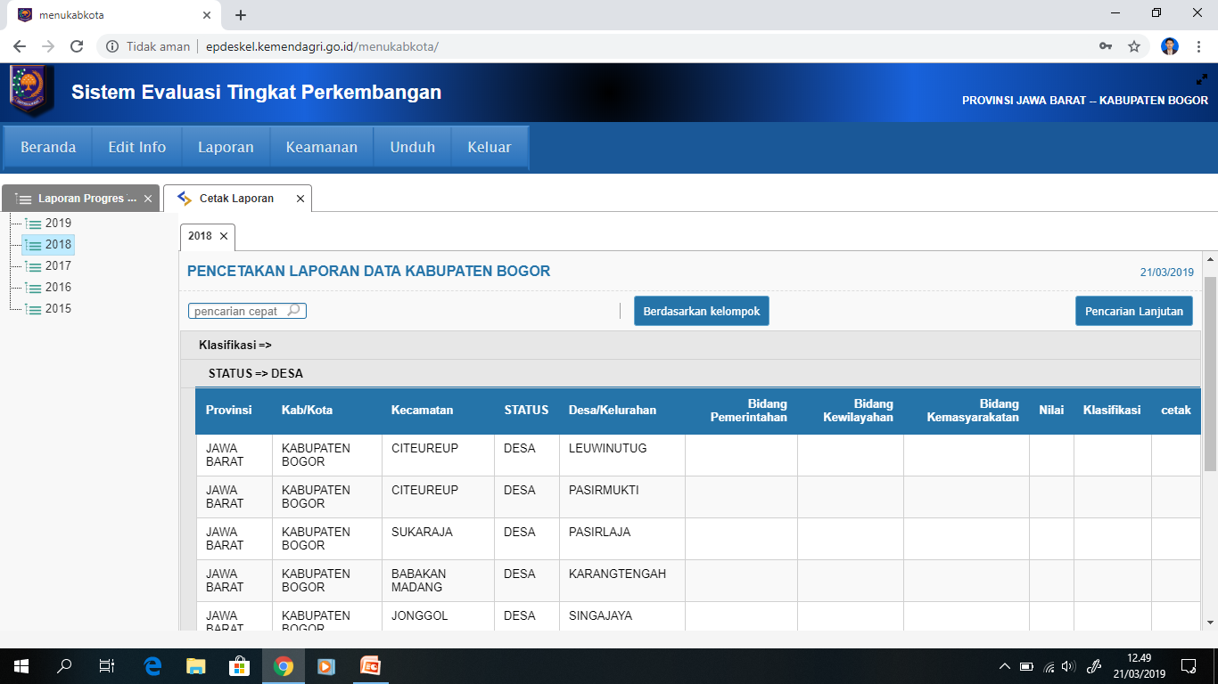
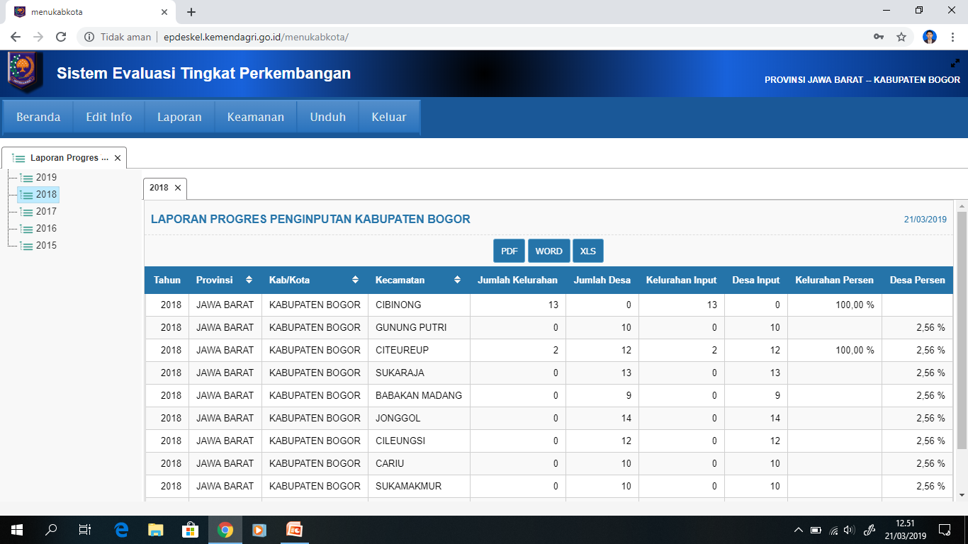
KEMENTERIAN DALAM NEGERI
DITJEN BINA PEMERINTAHAN DESA
Menu cetak laporan
Kabupaten kota
Menu laporan progres
Kabupaten kota

Slide 17
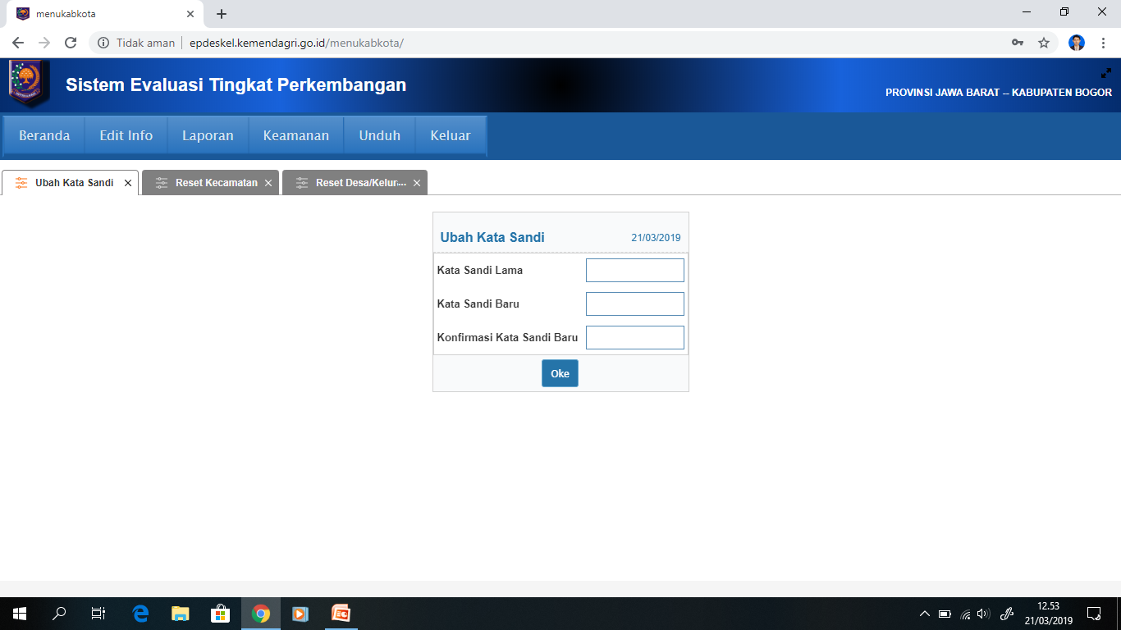
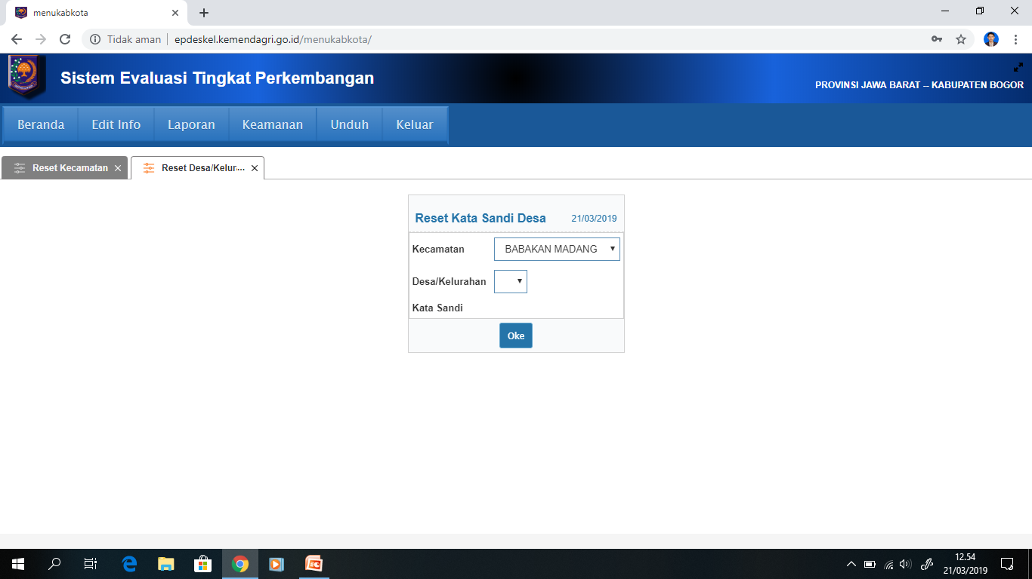
KEMENTERIAN DALAM NEGERI
DITJEN BINA PEMERINTAHAN DESA
Menu kemanan
reset kabupaten kota
Menu Kabupaten Kota
Jika ingin mereset akun kelurahan

Slide 18
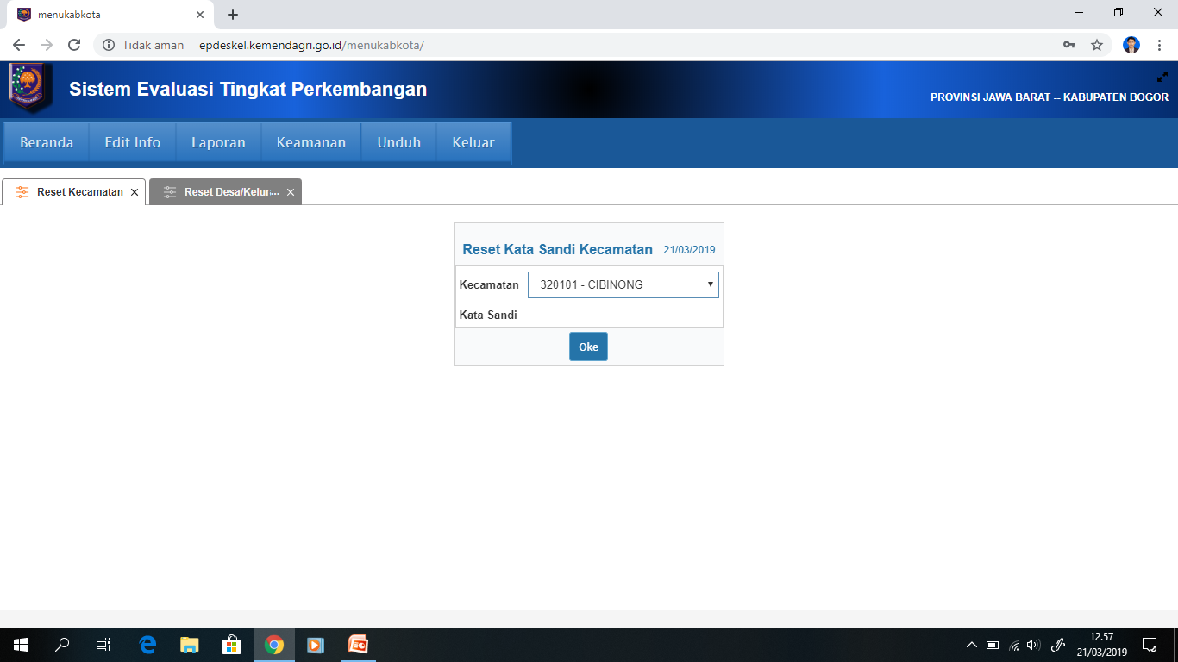
KEMENTERIAN DALAM NEGERI
DITJEN BINA PEMERINTAHAN DESA
Menu Kabupaten kota
Jika ingin mereset akun kecamatan

Slide 19
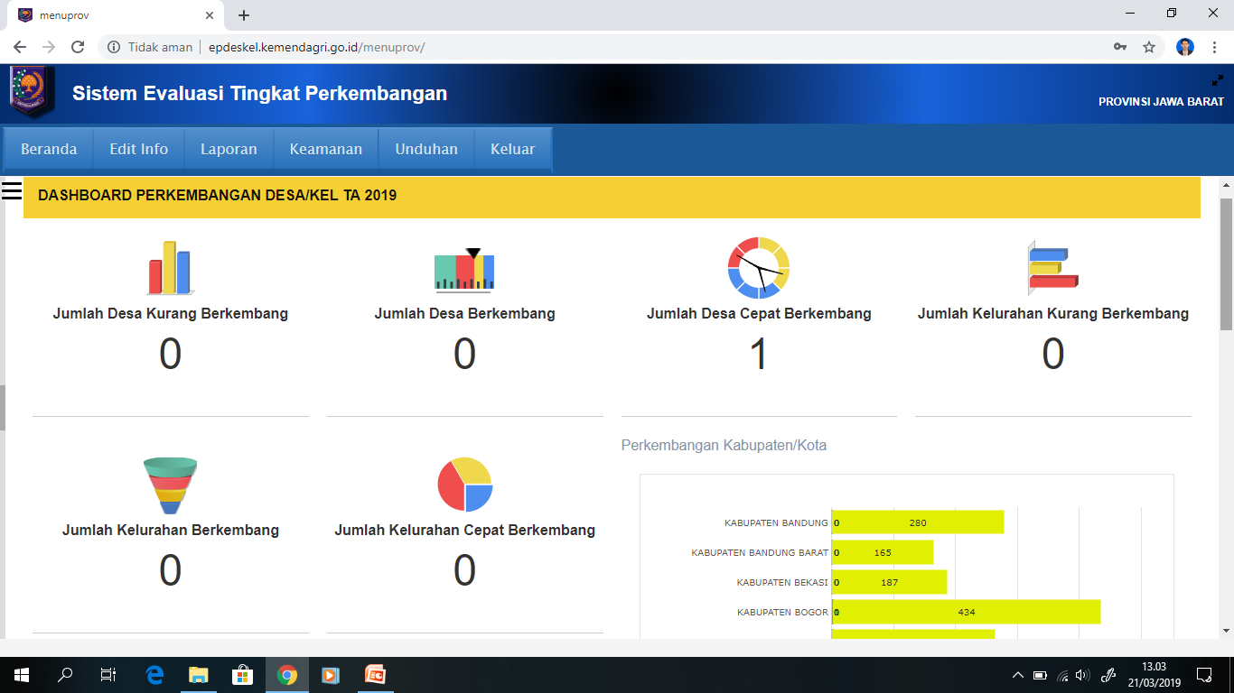
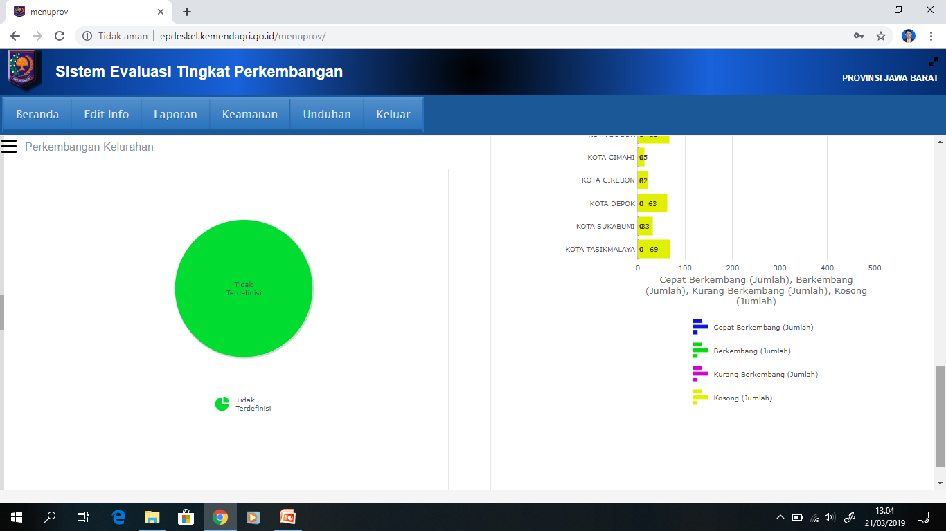
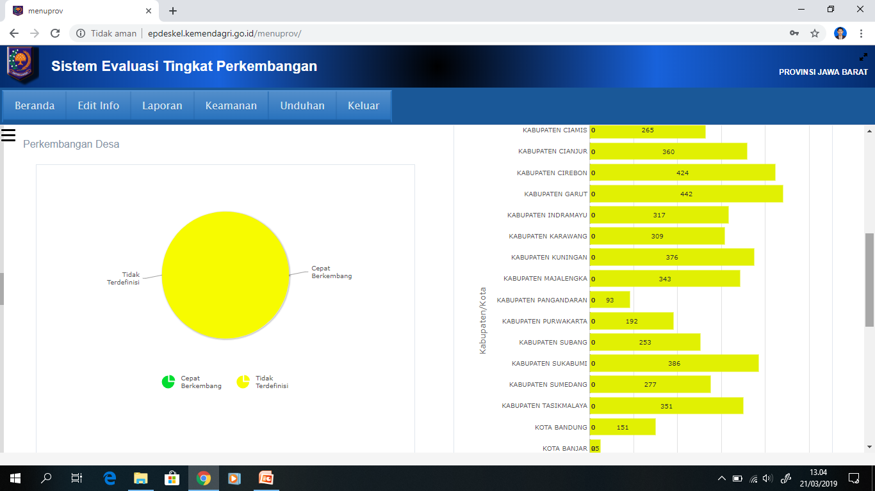
KEMENTERIAN DALAM NEGERI
DITJEN BINA PEMERINTAHAN DESA
Menu Provinsi

Slide 20
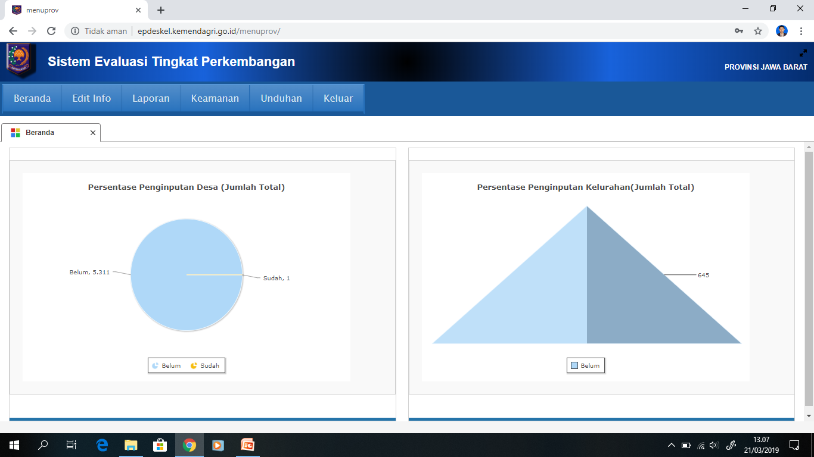
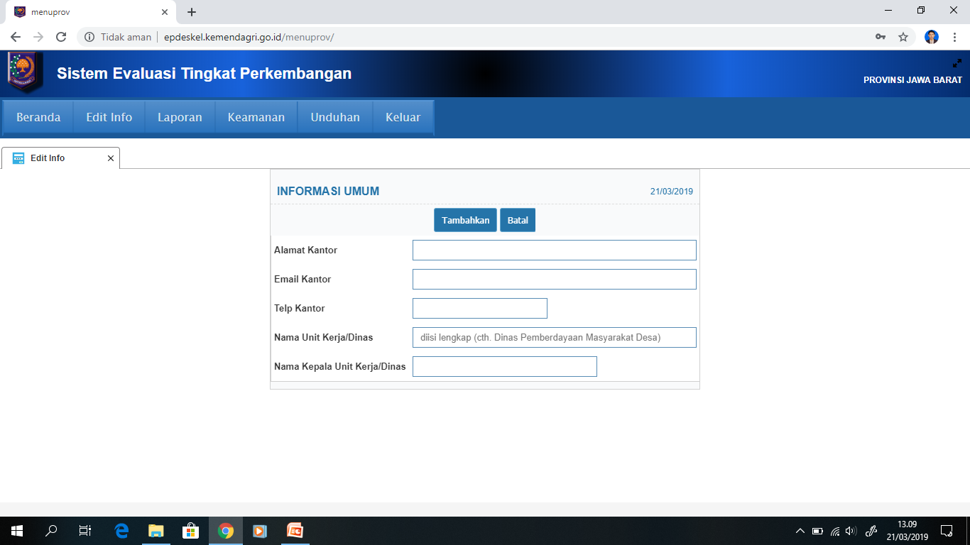
KEMENTERIAN DALAM NEGERI
DITJEN BINA PEMERINTAHAN DESA
Menu Beranda Provinsi
Menu edit informasi
Provinsi

Slide 21
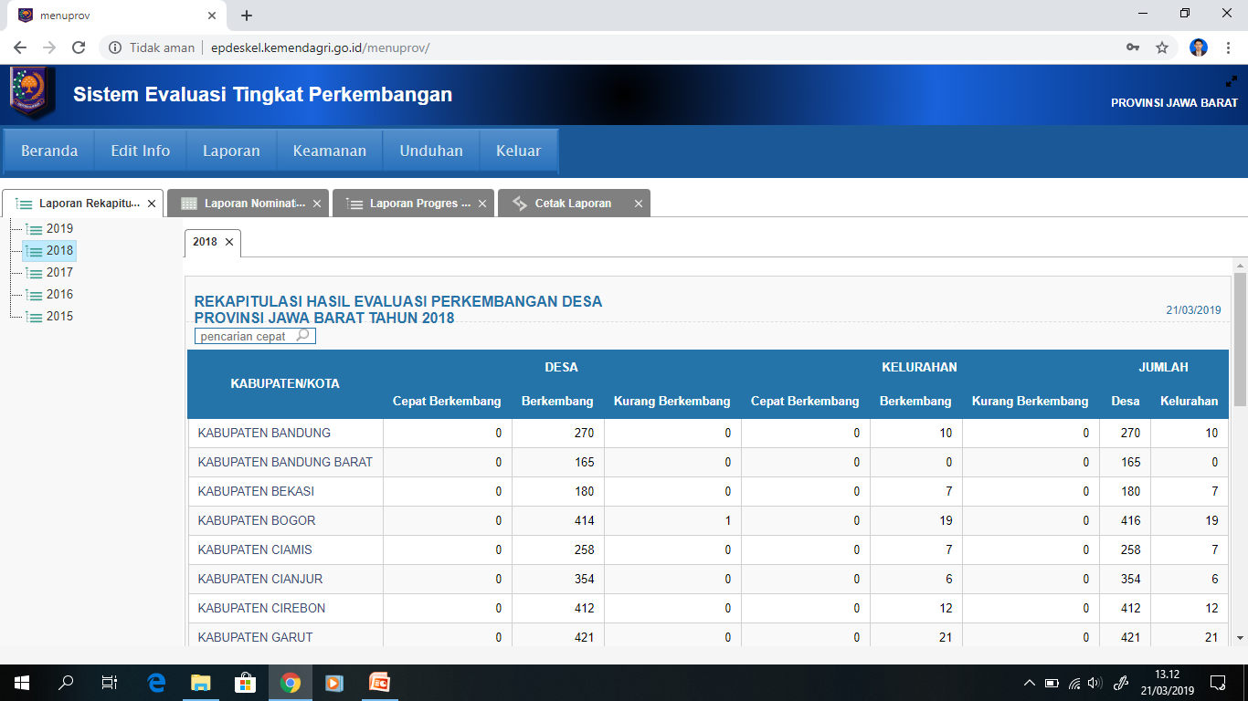
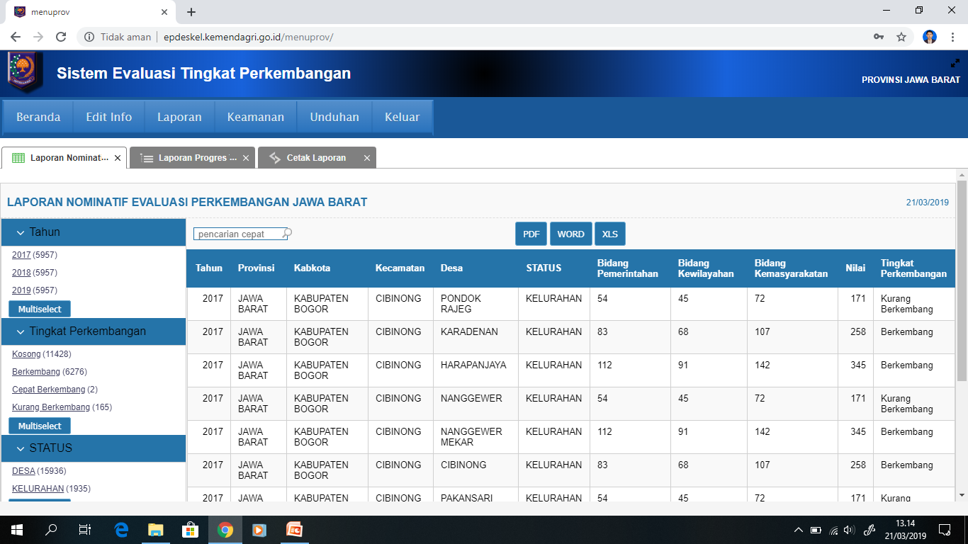
KEMENTERIAN DALAM NEGERI
DITJEN BINA PEMERINTAHAN DESA
Menu laporan
rekapitulasi Provinsi
Laporan nominatif Provinsi

Slide 22
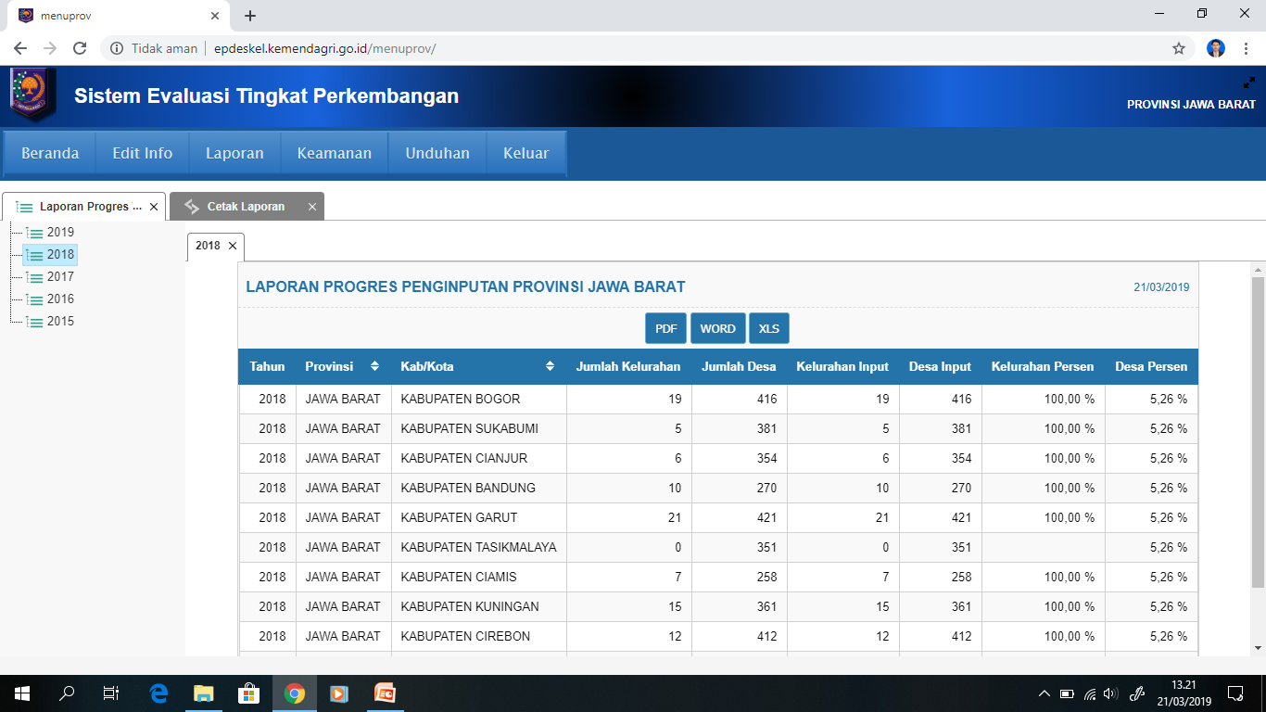
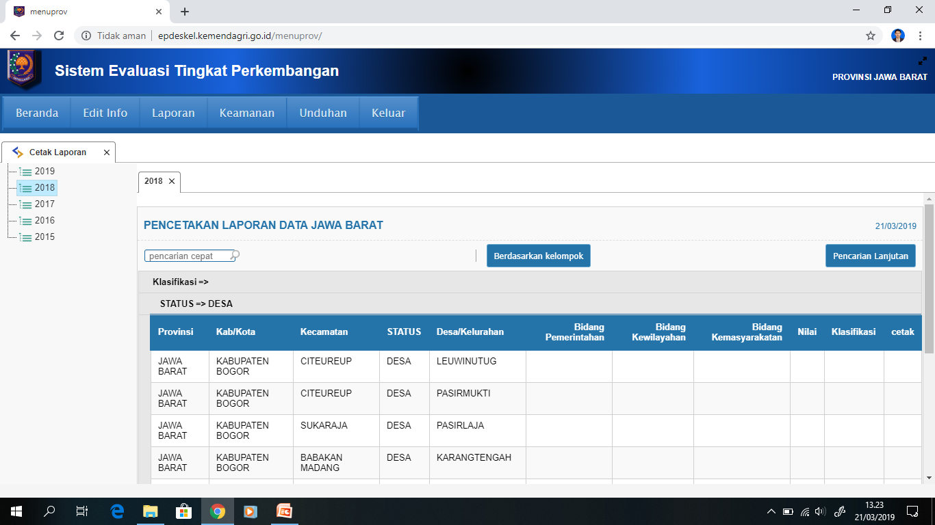
KEMENTERIAN DALAM NEGERI
DITJEN BINA PEMERINTAHAN DESA
Laporan nominatif
Provinsi
Cetak laporan Provinsi

Slide 23
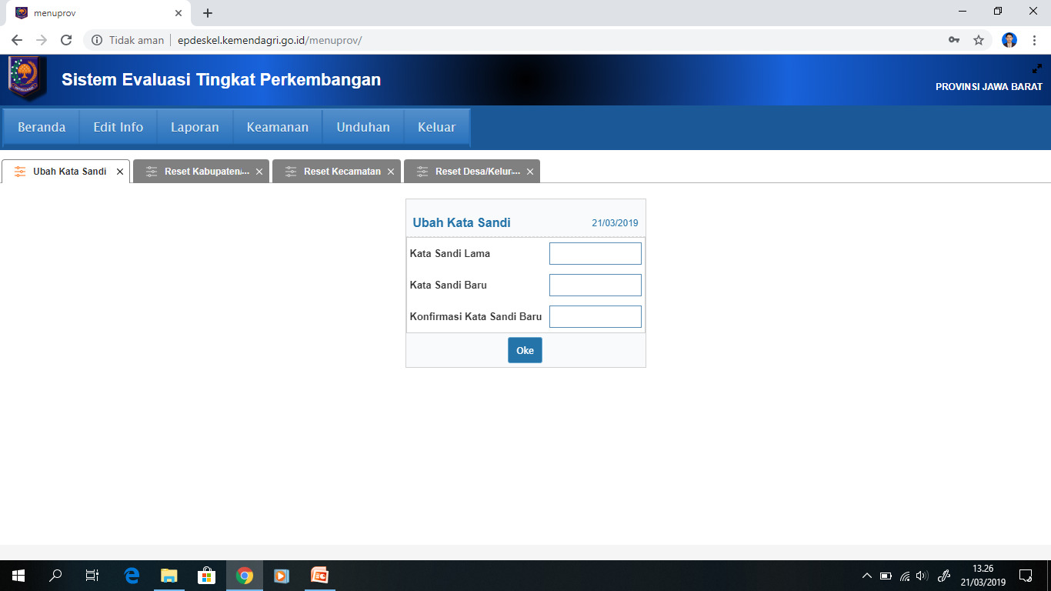
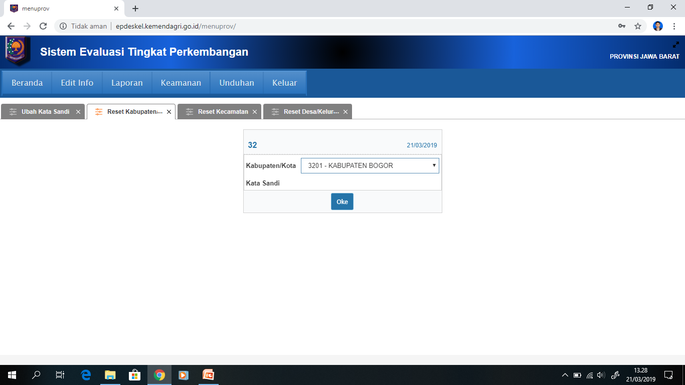
KEMENTERIAN DALAM NEGERI
DITJEN BINA PEMERINTAHAN DESA
Menu ubah kata sandi untuk
provinsi
Menu jika provinsi ingin
Me-reset Kab/kota

Slide 24
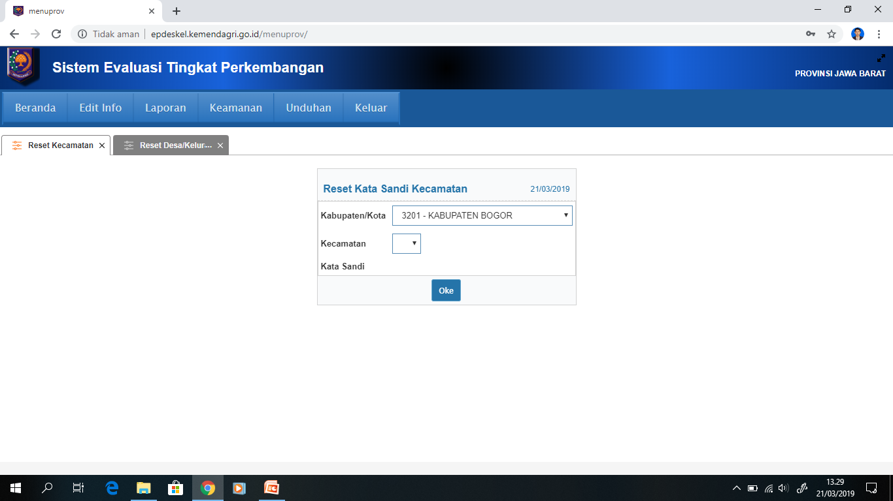
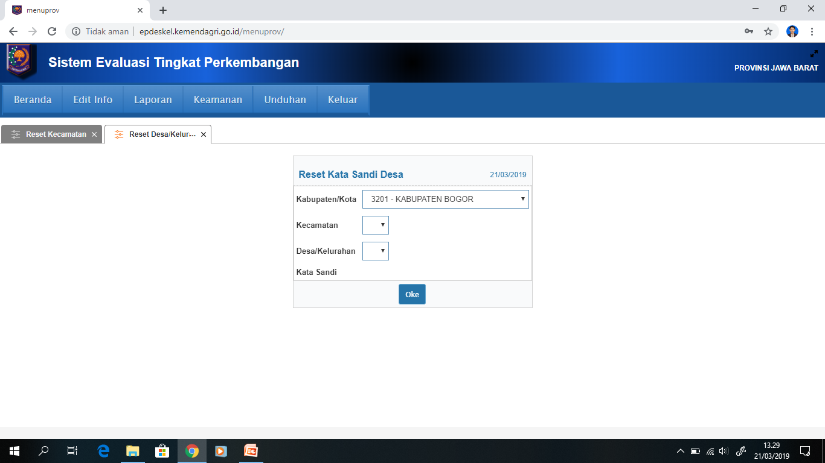
KEMENTERIAN DALAM NEGERI
DITJEN BINA PEMERINTAHAN DESA
Menu jika Provinsi
Ingin merubah akun
Desa/Kelurahan
Menu jika Provinsi
Ingin merubah akun
Desa/Kelurahan

Slide 25

KEMENTERIAN DALAM NEGERI
DITJEN BINA PEMERINTAHAN DESA

